Slide 1

Tuần 9
TOÁN
Bài 26: Trừ các số thập phân
(Tiết 1)

Slide 2












Slide 3

Quan sát bức tranh nói với bạn các vấn đề liên quan đến tình huống trong bức tranh.

Slide 4

Có một bạn nam, trước khi nghỉ hè cao 1,39 m. Sau khi nghỉ hè lại cao là 1,43 m. Voi hỏi: Vậy bạn nam đã cao thêm được bao nhiêu xăng-ti-mét trong kì nghỉ hè ?
Nêu phép tính tìm chiều cao cao them của bạn nam ấy
Ta thực hiện phép trừ các số thập phân
1,43 - 1,39 = ?

Slide 5





Slide 6
Tính 1,43 - 1,39 = ?
Học sinh thảo luận nhóm 4

Slide 7
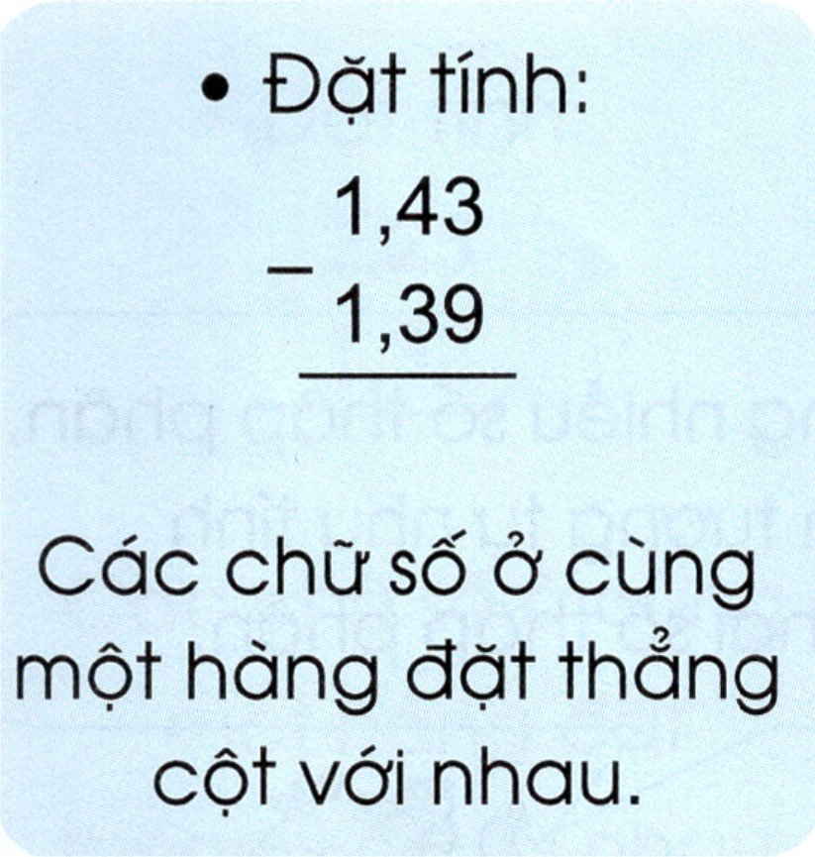
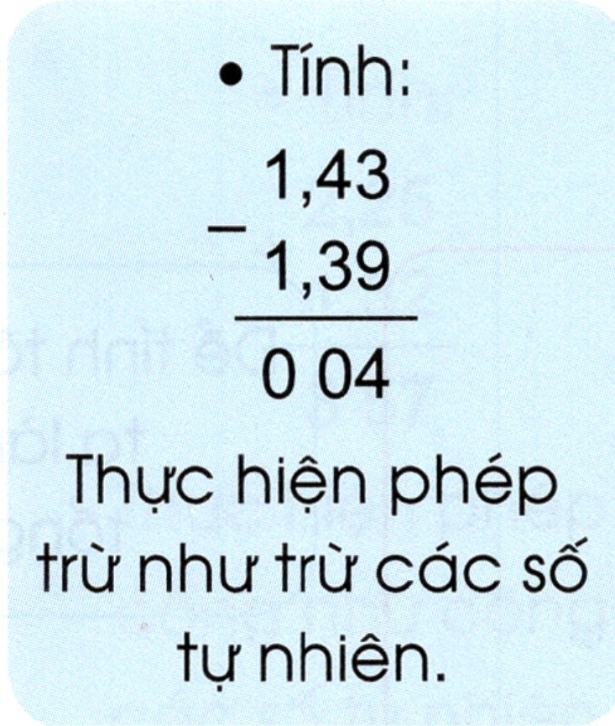
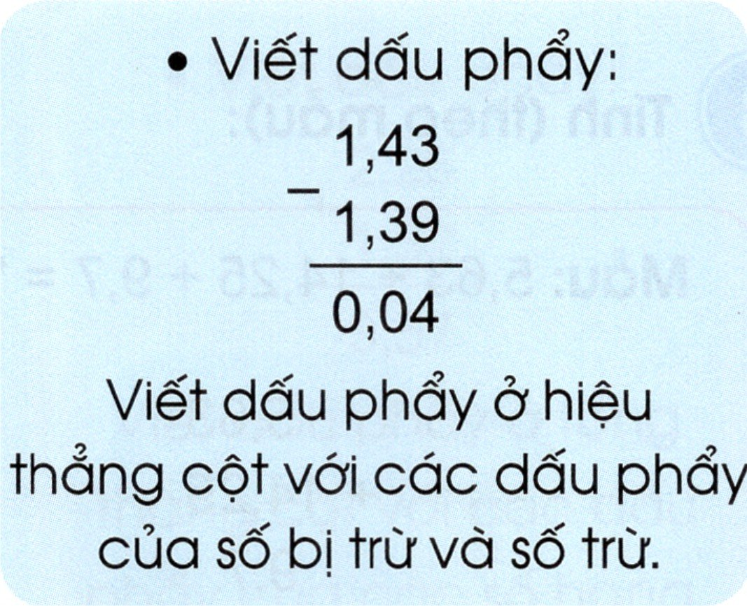
Tính 1,43 - 1,39 = ?

Slide 8
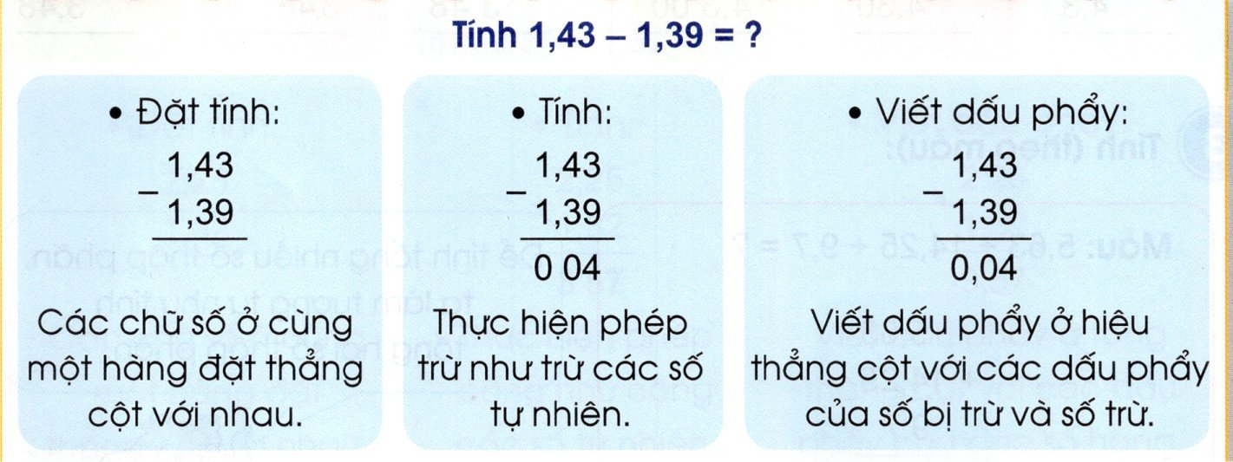


Slide 9



Slide 10
1
a) Tính
67,3
42,19
31,5
27,32
-
-
-
-
28,5
31,57
12,45
18,9
?
10,62
8,42
38,8
?
19,05
?
?

Slide 11
b) Đặt tính rồi tính:
26,58 – 18,19
238,57 – 138
12,34 – 10,125
43 – 21,86
26,58
12,34
238,57
43,00
-
-
-
-
18,19
10,125
138,00
21,86
8,39
2,215
100,57
21,14

Slide 12
CỦNG CỐ, DẶN DÒ
- Hôm nay, các em biết thêm được điều gì?
- Khi đặt tính và tính, em nhắn bạn cần lưu ý những gì?

Slide 13





CHÀO TẠM BIỆT CÁC EM !

